Slide 1
Analytické vyjadrenie
Kvadratických útvarov
Kružnica I.
Zuzana
Bartošová
jún 2020

Slide 2
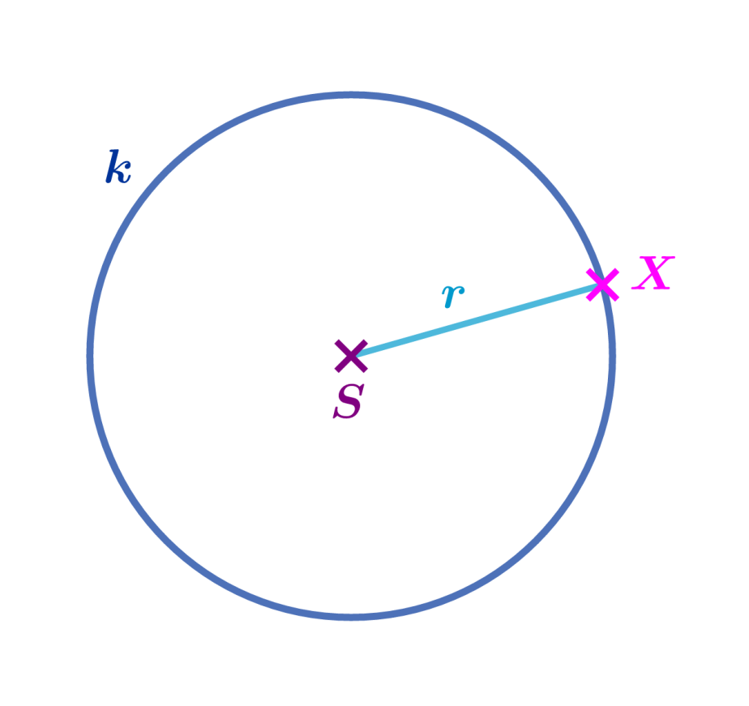



Definíciu kružnice poznáte:
Kružnica je množina všetkých bodov v rovine, ktorých vzdialenosť
od pevného bodu je konštantná.
$$k(S;r>0)$$
$S…$ stred kružnice
$r…$ polomer kružnice
Kružnica patrí medzi kužeľosečky.

Slide 3
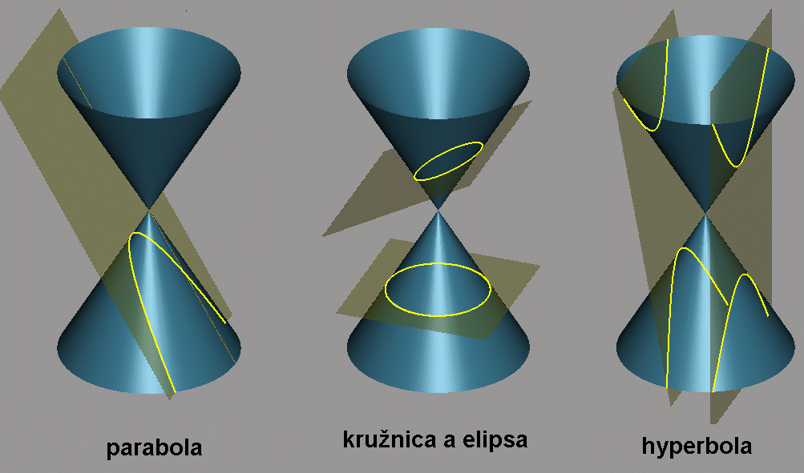
Regulárne (pravé) kužeľosečky:
Kružnica
Elipsa
Hyperbola
Parabola
Vznikajú ako rez kužeľovej plochy rovinami, ktoré neprechádzajú
vrcholom.
Kužeľová plocha- plášť „dvojnásobného kužeľa“, predĺžený
na oboch stranách od vrcholu do nekonečna.
Obrázok požičaný z:
https://sk.wikipedia.org/wiki/Ku%C5%BEe%C4%BEose%C4%8Dka#/media/S%C3%BAbor:Conic_sections_sk.png

Slide 4
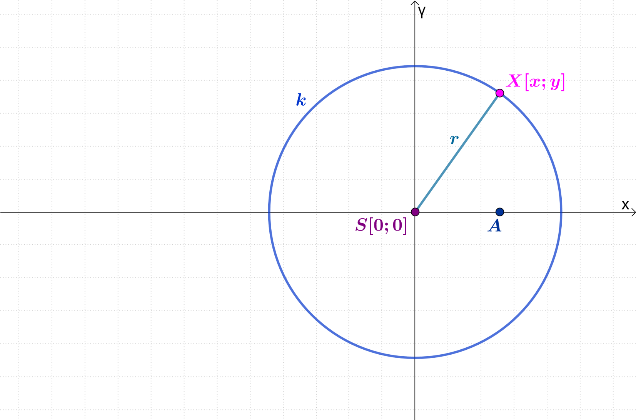

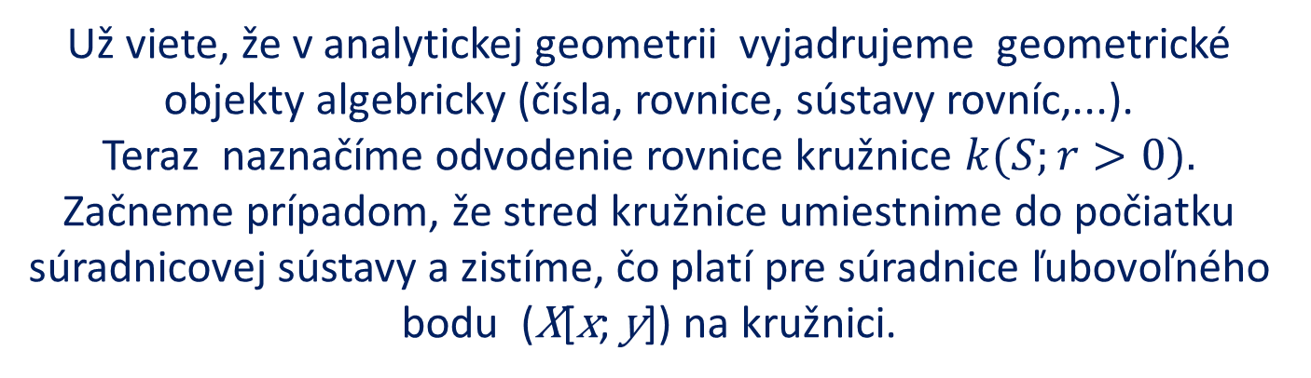


STREDOVÝ TVAR ROVNICE KRUŽNICE SO STREDOM S [0; 0]
$$k(S\left[0;0\right];r>0)$$
Už viete, že v analytickej geometrii vyjadrujeme geometrické
objekty algebricky (čísla, rovnice, sústavy rovníc,...).
Teraz naznačíme odvodenie rovnice kružnice $k(S;r>0).$
Začneme prípadom, že stred kružnice umiestnime do počiatku
súradnicovej sústavy a zistíme, čo platí pre súradnice ľubovoľného
bodu (X[x; y]) na kružnici.
X [x; y]
Zvolíme na kružnici bod X [x; y]
y
V pravouhlom trojuholníku SAX :
x
(Vaša obľúbená Pytagorova veta)
$$x^{2}+y^{2}=r^{2}$$
To je to, čo sme hľadali ☺.
$$∀X\left[x;y\right]∈k\left(S;r\right): x^{2}+y^{2}=r^{2}$$

Slide 5
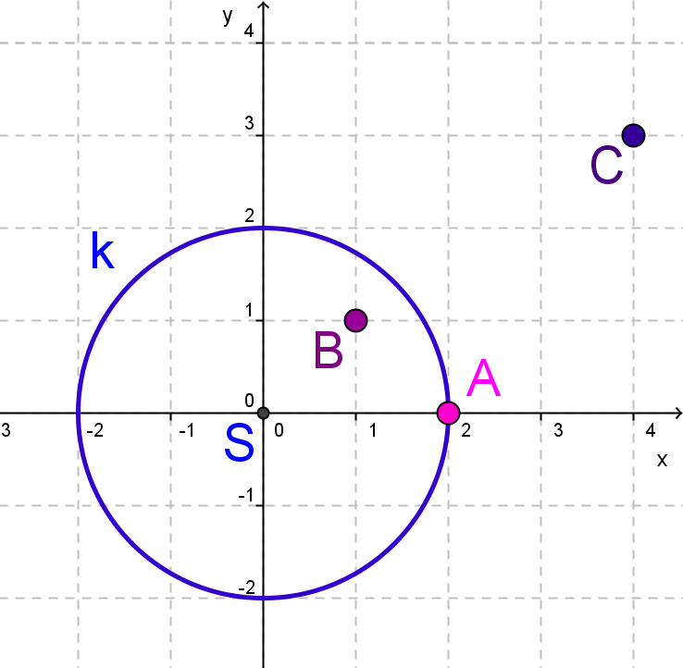



Príklad: Rozhodnite, či body A[2; 0], B[1; 1] a C[4; 3] ležia
na kružnici ${k: x}^{2}+y^{2}=4.$
RIEŠENIE 1.: znázornenie v Oxy
Určíme súradnice stredu
a polomer kružnice
$$S\left[0;0\right]$$
$$r=2$$
Znázorníme v sústave súradníc,
riešenie vidíme na obrázku.

Slide 6








Príklad: Rozhodnite, či body A[2; 0], B[1; 1] a C[4; 3] ležia
na kružnici ${k: x}^{2}+y^{2}=4.$
RIEŠENIE 2.: výpočtom (veď sme v analytickej geometrii)
Dosadením súradníc daných bodov do rovnice kružnice zistíme
ich polohu.
$$A∈k?: 2^{2}+0^{2}=4$$
$$4=4$$
$$B∈k?: 1^{2}+1^{2}=4$$
$$B∈k?: 1^{2}+1^{2}≠4$$
$$2<4$$
Záver:
Bod A leží na kružnici k.
Bod B leží vo vnútri kružnice k.
Bod C leží zvonka kružnice k.
$$C∈k?: 4^{2}+3^{2}=4$$
$$C∈k?: 4^{2}+3^{2}≠4$$
$$25>4$$

Slide 7
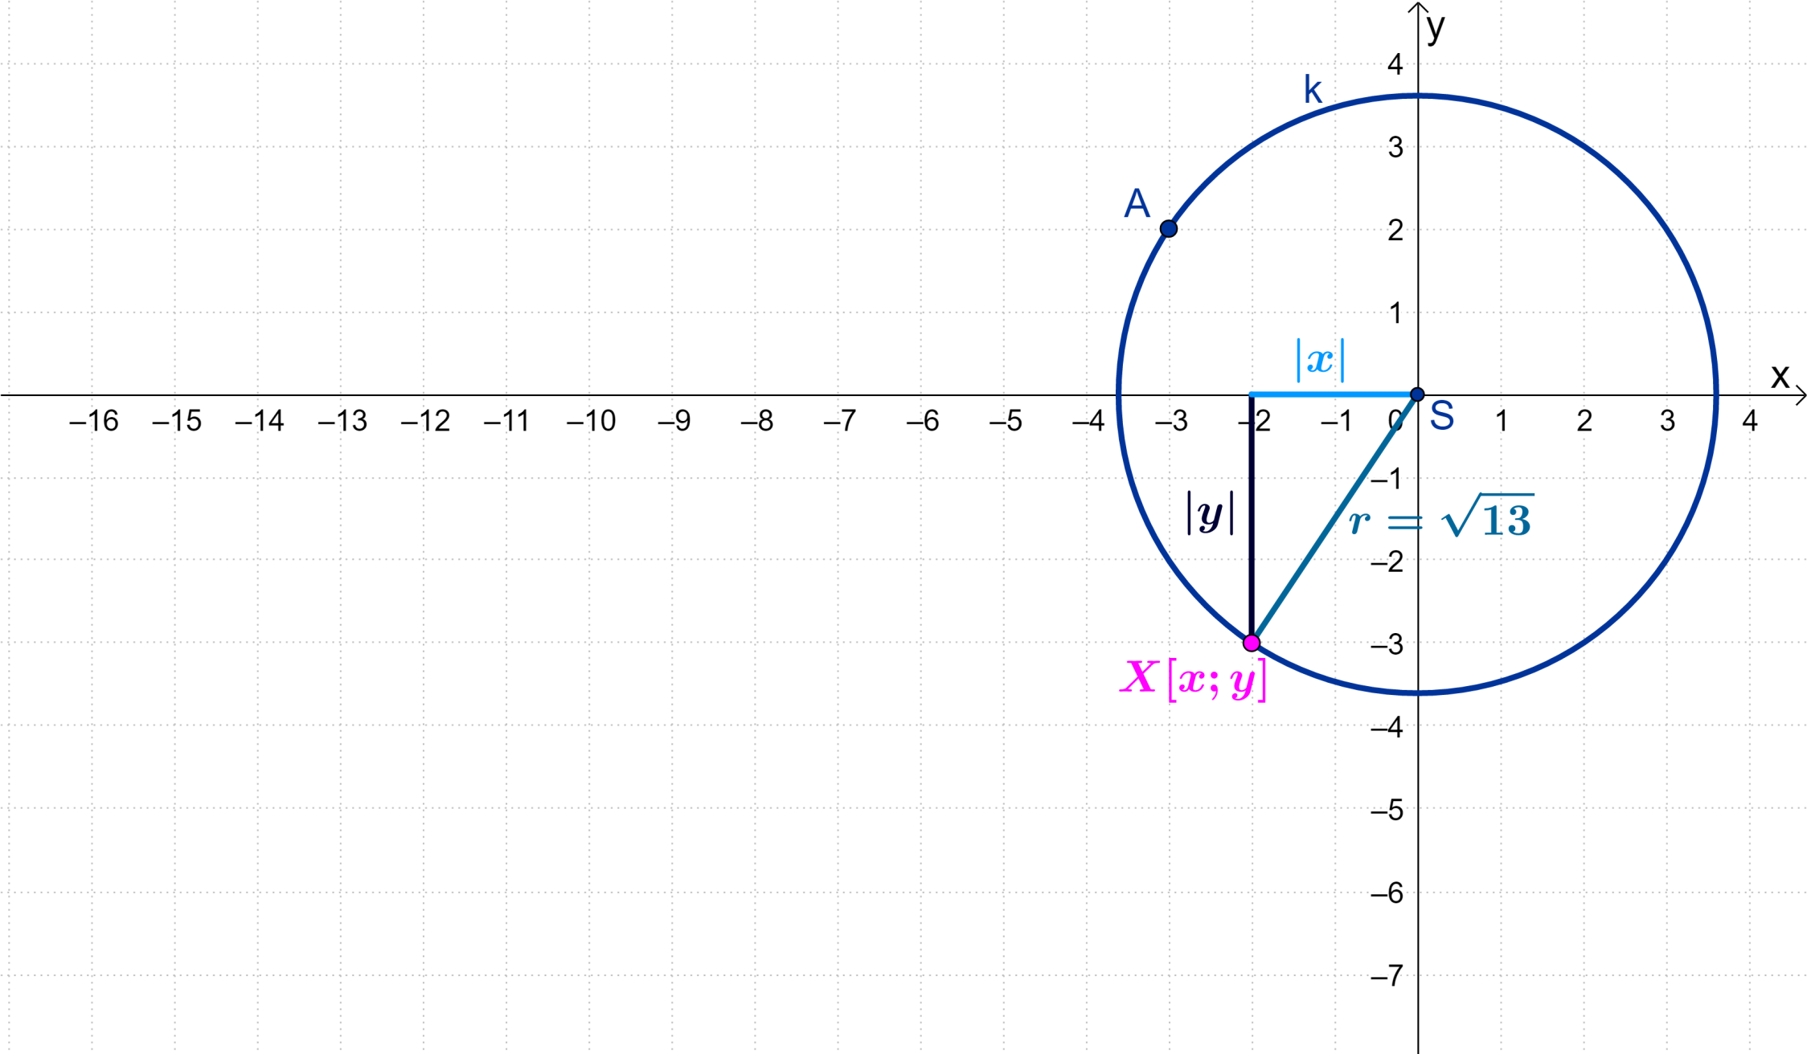
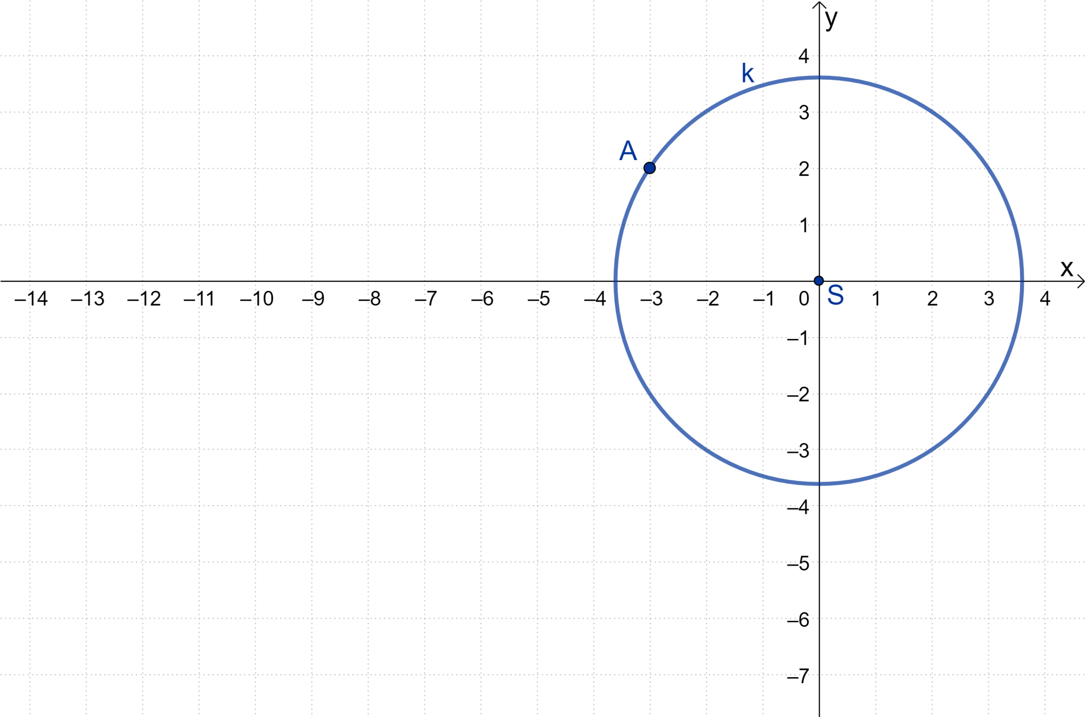
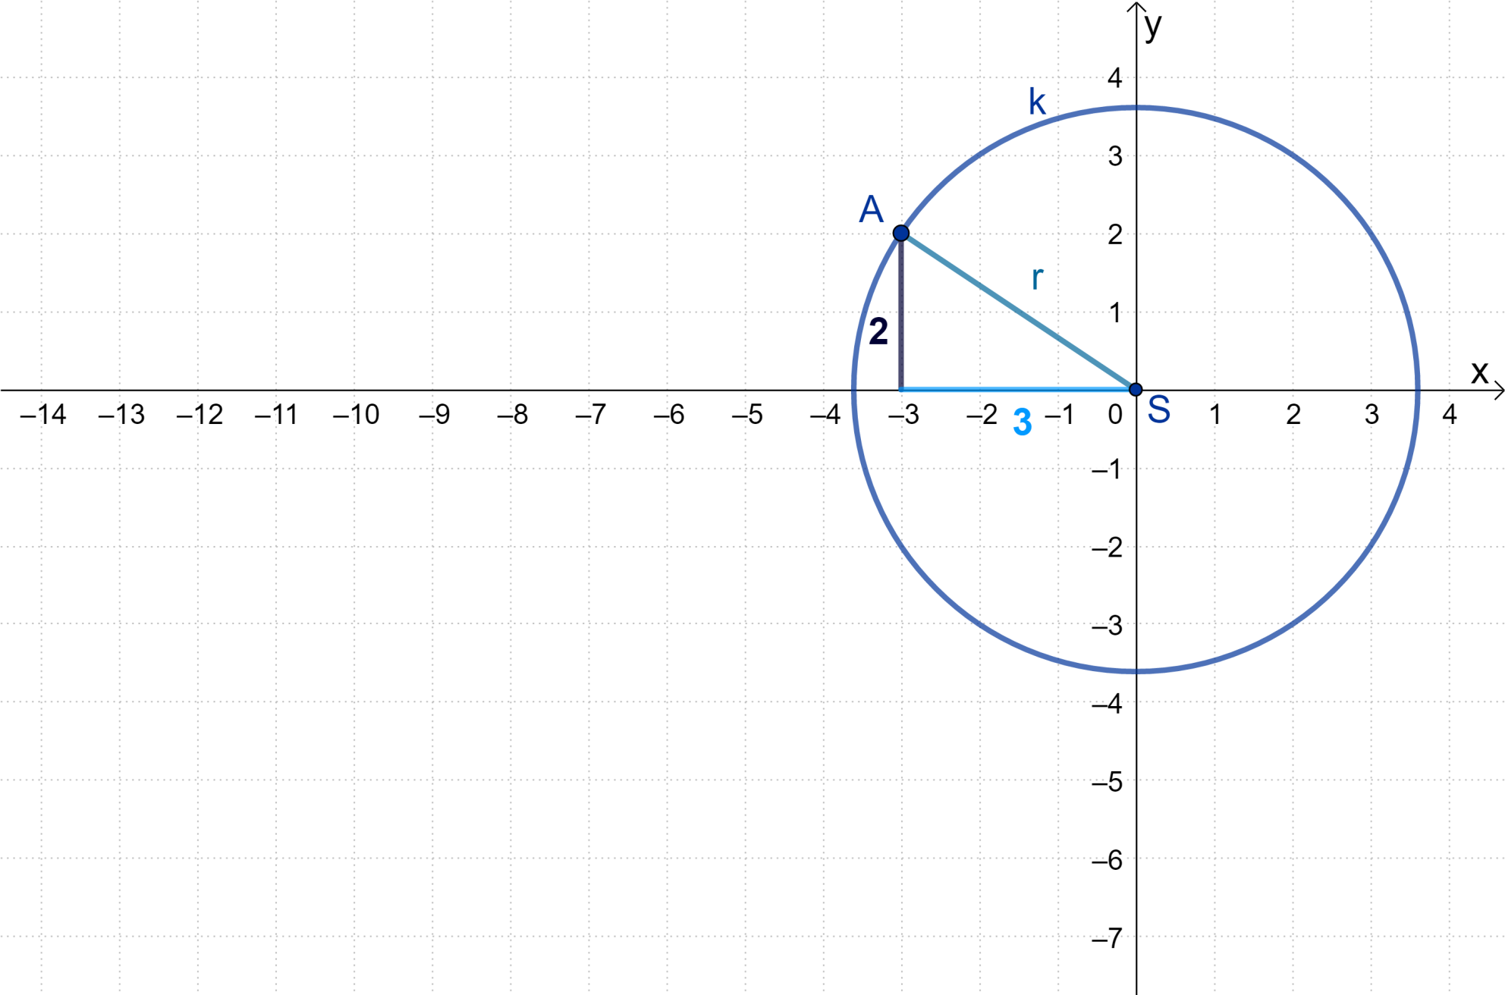

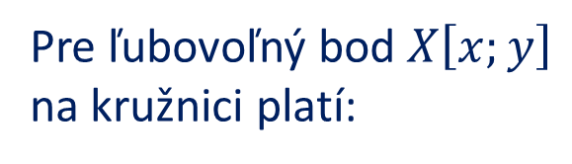


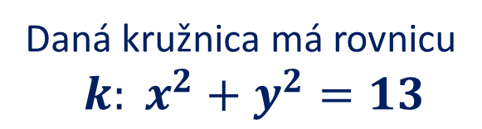
Príklad: Napíšte rovnicu kružnice, ktorá má stred v začiatku
súradnicovej sústavy a prechádza bodom A[-3; 2].
1. Pomôžeme si obrázkom.
Určíme polomer kružnice:
$$r=\sqrt{2^{2}+3^{2}}$$
$$r=\sqrt{13}$$
Pre ľubovoľný bod $X\left[x;y\right]$
na kružnici platí:
$${\left|x\right|}^{2}+{\left|y\right|}^{2}=13$$
Daná kružnica má rovnicu
$k: x^{2}+y^{2}=13$

Slide 8





Príklad: Napíšte rovnicu kružnice, ktorá má stred v začiatku
súradnicovej sústavy a prechádza bodom A[-3; 2].
2. Výpočtom (bez obrázka)
Rovnica kružnice so stredom $S\left[0;0\right]$:
$${k: x}^{2}+y^{2}=r^{2}$$
Bod A je bodom kružnice:
$${A∈k: \left(−3\right)}^{2}+2^{2}=r^{2}$$
Určíme polomer:
$$r=\sqrt{13}$$
Daná kružnica má rovnicu:
$${k: x}^{2}+y^{2}=13$$

Slide 9
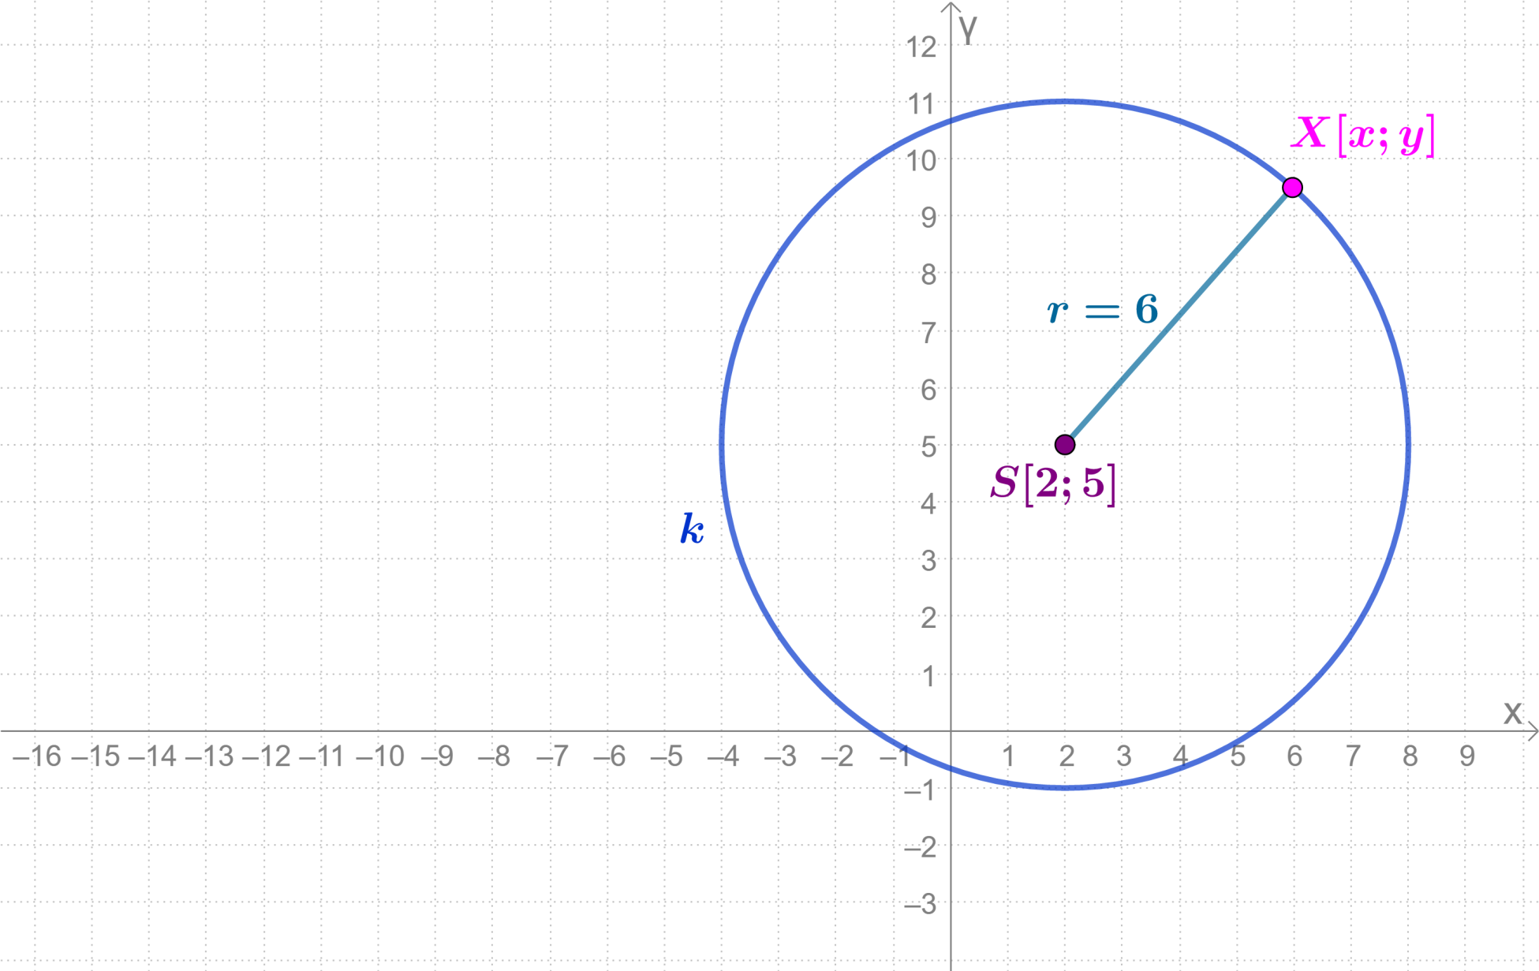
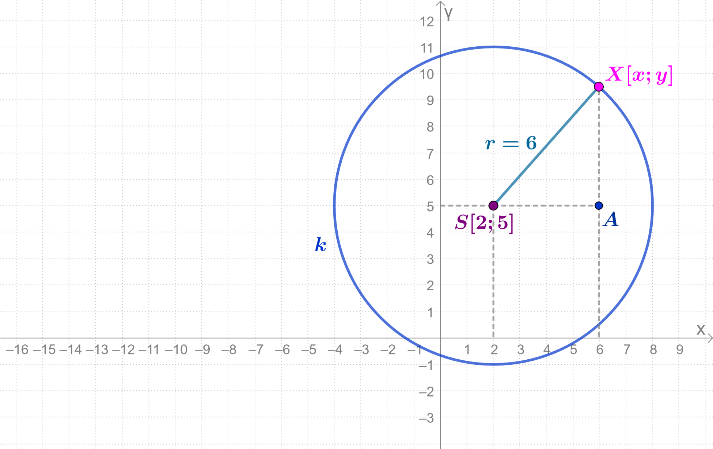


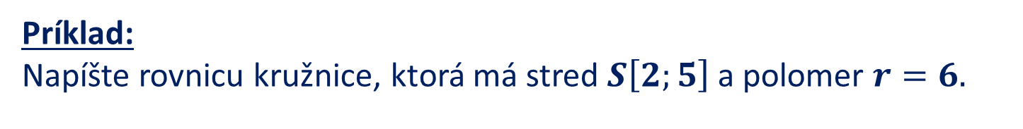



Príklad:
Napíšte rovnicu kružnice, ktorá má stred $S\left[2;5\right]$a polomer $r=6.$
$$k(S\left[2;5\right];r=6)$$
Ako sa zmení rovnica kružnice, ak stred
nie je v počiatku súradnicovej sústavy?
V pravouhlom trojuholníku SAX :
$${\left(x−2\right)}^{2}+{\left(y−5\right)}^{2}=36$$
$$\left|y−5\right|$$
A to je rovnica danej kružnice.
$$\left|x−2\right|$$
$${k: \left(x−2\right)}^{2}+{\left(y−5\right)}^{2}=36$$
Toto zistenie teraz zovšeobecníme.

Slide 10
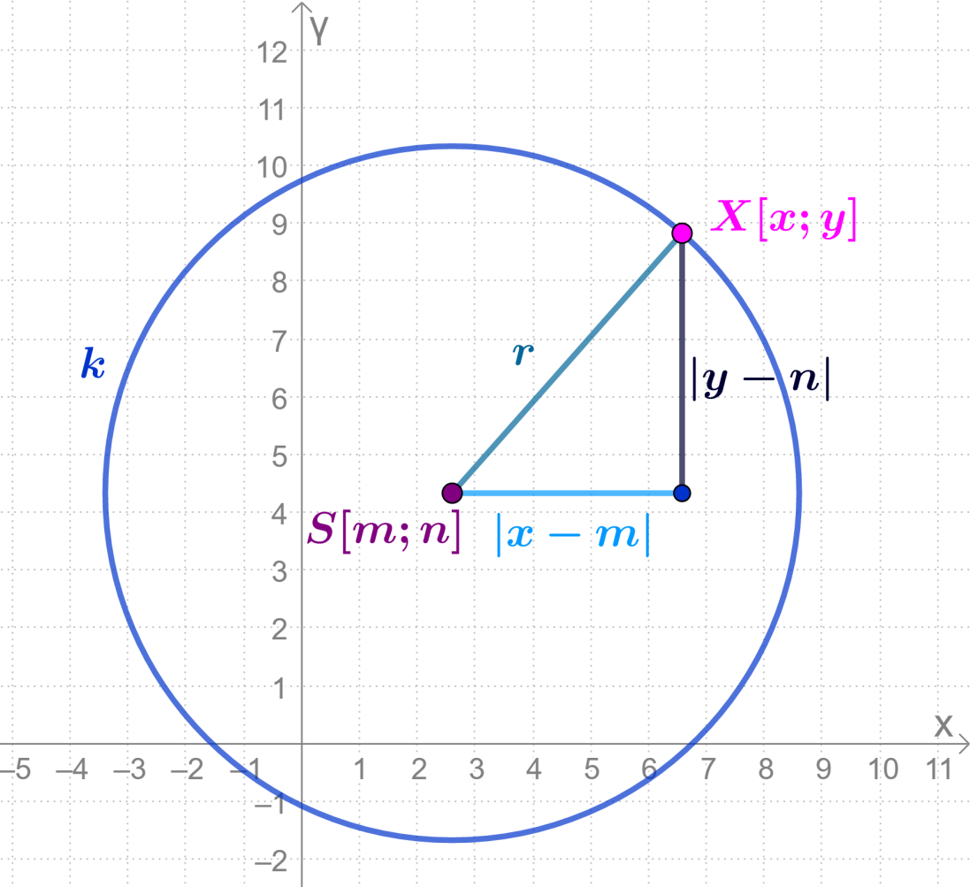

STREDOVÝ TVAR ROVNICE KRUŽNICE SO STREDOM $S\left[m;n\right]$
$$k(S\left[m;n\right];r>0)$$
$$∀X\left[x;y\right]∈k\left(S;r\right): {\left(x−m\right)}^{2}+{\left(y−n\right)}^{2}=r^{2}$$

Slide 11




Príklad: Určte stred a polomer kružnice danej rovnicou
$${ k: \left(x+3\right)}^{2}+{\left(y−6\right)}^{2}=25$$
$$r^{2}$$
Z tohto tvaru rovnice kružnice ľahko určíme
súradnice stredu, aj polomer:
$$S\left[−3;6\right]$$
$$r=5$$

Slide 12
Čo ste sa dnes mali naučiť:
napísať rovnicu kružnice v stredovom tvare (stredovú rovnicu),
ak jej stred je (nie je) v počiatku súradnicovej sústavy,
zistiť, či daný bod leží/neleží na kružnici danej stredovou rovnicou,
určiť stred a polomer kružnice danej stredovou rovnicou.
DOMÁCA ÚLOHA
napísať poznámky z prezentácie do zošita,
vyriešiť do zošita príklad 4 zo str. 118,
vyriešiť príklady 1. (len stredovú rovnicu) a 3. zo str. 121.
(Ak by náhodou niekto nevedel, stále sme v učebnici č.5.)

